Slide 1

Název školy: Střední průmyslová škola, Ostrava - Vítkovice, příspěvková organizace
Autor: Mgr. Lenka Hrušková
Datum: 7. 10. 2012
Název: VY_ 32 _INOVACE _6.3.19
Číslo projektu: CZ.1.07/1.5.00/34.0125
Téma: Zánik státu
Anotace: Prezentace slouží k zopakování probraného učiva. Studenti si písemně i ústně procvičí poznatky o krizi 1. republiky.

Slide 2
Krize 1. republiky
1929 Černý pátek na newyorské burze – začátek světové hospodářské krize.
V ČSR zasáhla především lehký průmysl koncentrovaný v pohraničí = národnostní a sociální nepokoje.
1933 Adolf Hitler se stává říšským kancléřem = radikalizace německé menšiny.

Slide 3
Krize 1. republiky
Březen 1938 anšlus Rakouska.
Sílí požadavky německé menšiny na připojení k Německu = jen záminka k oslabení a rozbití státu.
ČSR se dostátá do diplomatické izolace – Velká Británie i Francie odmítá pomoc, naopak 19. 9. 1938 ultimatum – vysloven požadavek na odstoupení pohraničí.

Slide 4
Mnichovská dohoda
29. 9. 1938 svolána konference v Mnichově – bez naší účasti zástupci 4 velmocí podepisují pakt o odstoupení pohraničních oblastí Československa Německu:
A. Hitler – za Německo,
B. Mussolini – za Itálii,
N. Chamberlain – za Velkou Británii,
E. Daladier – za Francii.
Čeští diplomaté Masařík a Masný čekají potupně v předsálí na výsledky vyjednávání.

Slide 5
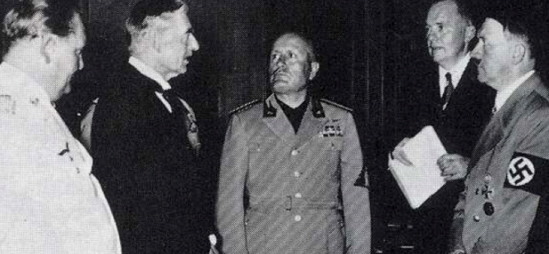

Slide 6
Reakce československé vlády
23. 9. 1938 vyhlásila vláda vedená generálem Janem Syrovým mobilizaci armády + obsazení pohraničních opevnění.
Národ odhodlán bránit republiku.
Po zvážení mezinárodně politické a vojenské situace se čs. vláda v čele s E. Benešem podvolila a 30. září 1938 byl diktát přijat.

Slide 7
Ztráty po Mnichovu
Ztráta jakékoli možnosti obrany – ztráta přirozené ochrany pohraničních lesů a obranného systému.
Od 1. do 10. 10. 1938 muselo obsazené území vyklidit veškeré obyvatelstvo českého původu ve 4 fázích evakuace.
Těšínsko, část Oravy a Spiše - odstoupeno Polsku.
Část již. Slovenska a Podkarpatská Rus – odstoupeno Maďarsku.

Slide 8
Ztráty po mnichovu
Republika ztratila 40 939 kilometrů čtverečních.
5 milionů obyvatel.
Násilně arizována velká část potravinářského a lehkého průmyslu, zabaveny hnědouhelné a část černouhelných dolů.
Přerušení dopravní infrastruktury.
Likvidace parlamentní demokracie – vláda získává právo nahrazovat zákony a měnit ústavu.

Slide 9
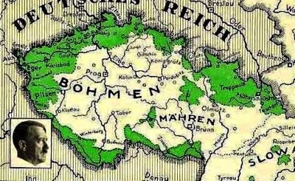

Slide 10
Situace po mnichovu
2. října 1938 abdikace E. Beneše.
6. října na Slovensku vyhlášena autonomie, předsedou autonomní vlády Josef Tiso.
22. listopadu schválen ústavní zákon – federativní stát Česko – Slovensko.
30. listopadu 1938 zvolen prezidentem dosavadní prezident nejvyššího soudu Emil Hácha. Předsedou vlády Rudolf Beran.

Slide 11
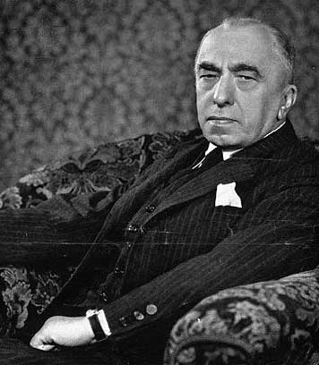

Slide 12
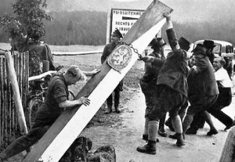

Slide 13
Vypracovala Mgr. Lenka Hrušková
Seznam zdrojů:
http://commons.wikimedia.org/wiki/ [cit. 2012-10-07]
MAREK,Jaroslav a kol. České a československé dějiny. 1.vyd. Praha. Fortuna, 1991. ISBN 80 – 85298-29-5.

